Slide 1
KTO JE TO? ČO JE TO? KDE JE TO?

Slide 2
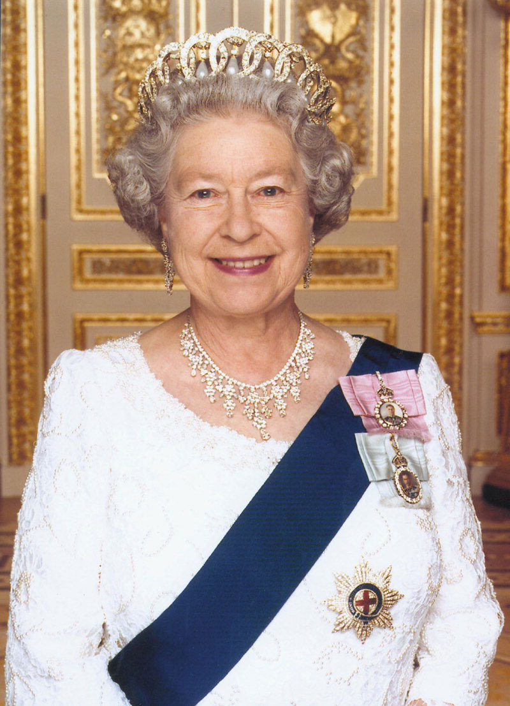
Kto je to? 1
* 1926
od 6. 2. 1952 kráľovná Spojeného kráľovstva Veľkej Británie a Severného Írska a Britských domínií
manžel Philip Mountbatten, vojvoda edinburghský
deti: Charles, Anne, Andrew, Edward

Slide 3
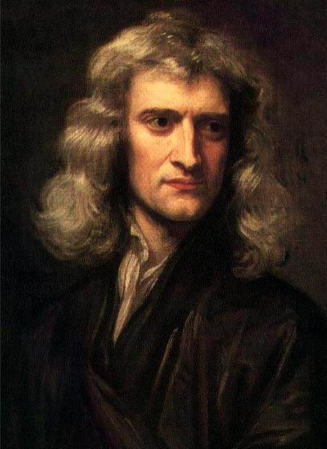
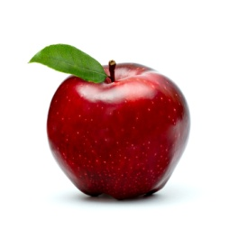
Kto je to? 2
* 1643 - † 1727
anglický fyzik, matematik a filozof
jeho objavy v matematike, optike a mechanike položili základy pre modernú fyziku

Slide 4
Isaac Newton

Slide 5
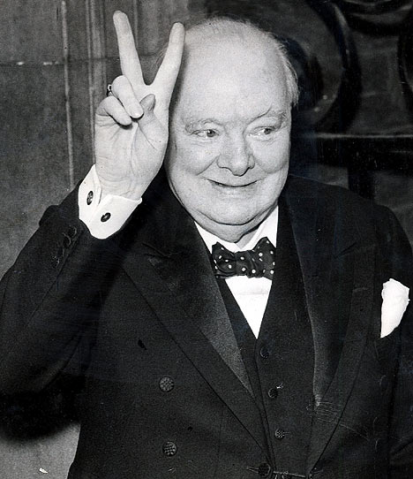
Kto je to? 3
* 1874 - † 1965
bol britský politik, premiér Spojeného kráľovstva v rokoch 1940 - 1945 a 1951-1955
je považovaný za jedného z najvýznamnejších štátnikov 20. storočia

Slide 6
Winston Churchill

Slide 7
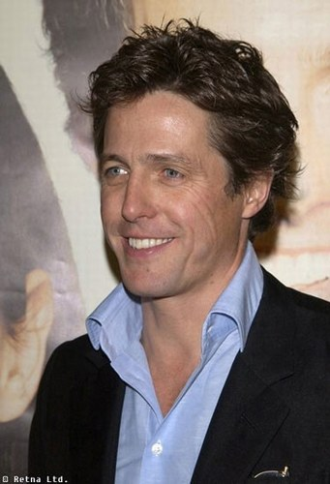
Kto je to? 4
* 1960
britský herec, ocenený Zlatým glóbusom
vyštudoval angličtinu
filmografia: Štyri svadby a jeden pohreb, Notting Hill, Láska nebeská, Denník Bridget Jonesovej ...

Slide 8
Hugh Grant

Slide 9
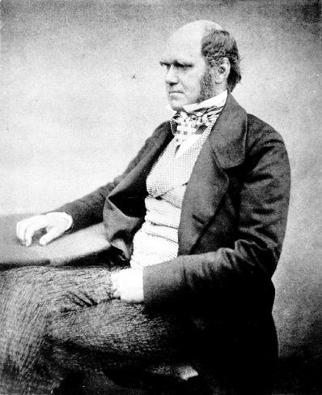
Kto je to? 5
* 1809 - † 1882
bol britský prírodovedec
zapísal sa do dejín ako pôvodca teórie evolúcie prirodzeným vývojom
(evolúcia zo spoločného predka je základným vedeckým vysvetlením pestrosti prírody)

Slide 10
Charles Darwin

Slide 11
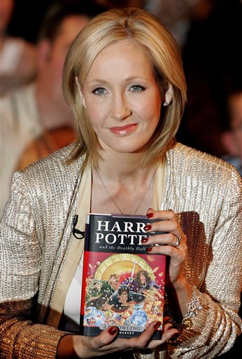
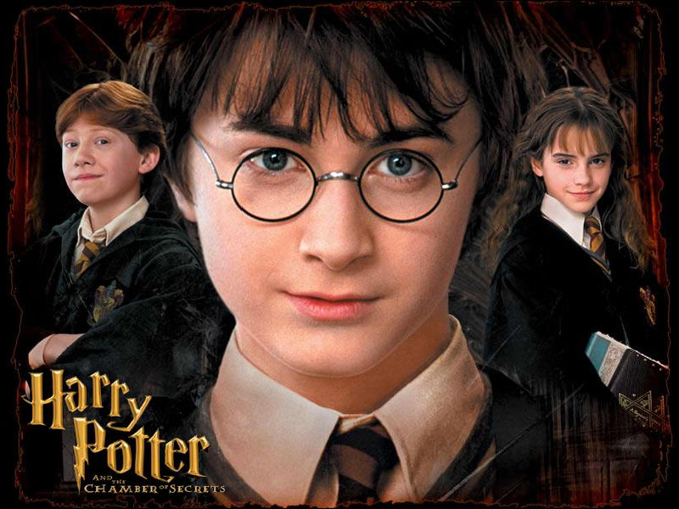
Kto je to? 6
* 1965
britská spisovateľka
je známa ako autorka sérií fantasy kníh o Harry Potterovi

Slide 12
Joanne Rowlingová

Slide 13
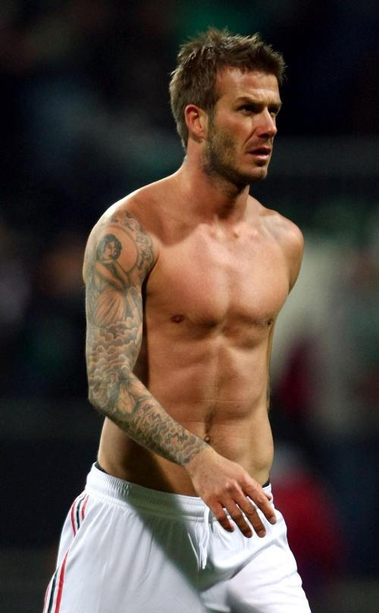
Kto je to? 7
* 1975
je anglický futbalista
v súčasnosti je hráč tímu Paríž Saint-Germain
skončil dvakrát druhý v ankete FIFA Hráč roka a to v rokoch 1999 a 2001
v roku 2004 bol najdrahším futbalistom sveta

Slide 14
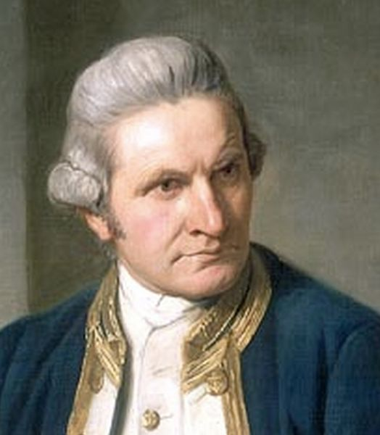
Kto je to? 8
* 1728 - † 1779
významný moreplavec, objaviteľ , ktorého plavby výrazne posunuli znalosti o Zemi
zmapoval pobrežie Severnej Ameriky (ústie sv. Vavrinca), Austrálie a Nového Zélandu, Oceániu
zabití domorodcami na Havaji

Slide 15
James Cook

Slide 16
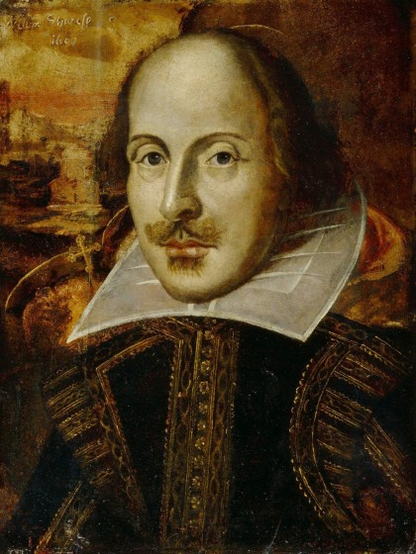
Kto je to? 9
* 1564 - † 1616
významný anglický spisovateľ a dramatik
písal najmä tragédie, historické hry a komédie, ktoré boli preložené do takmer všetkých svetových jazykov
diela: Sen noci svätojánskej, Othello, Rómeo a Júlia, Macbeth, Hamlet, Kráľ Lear ...

Slide 17
William Shakespeare

Slide 18
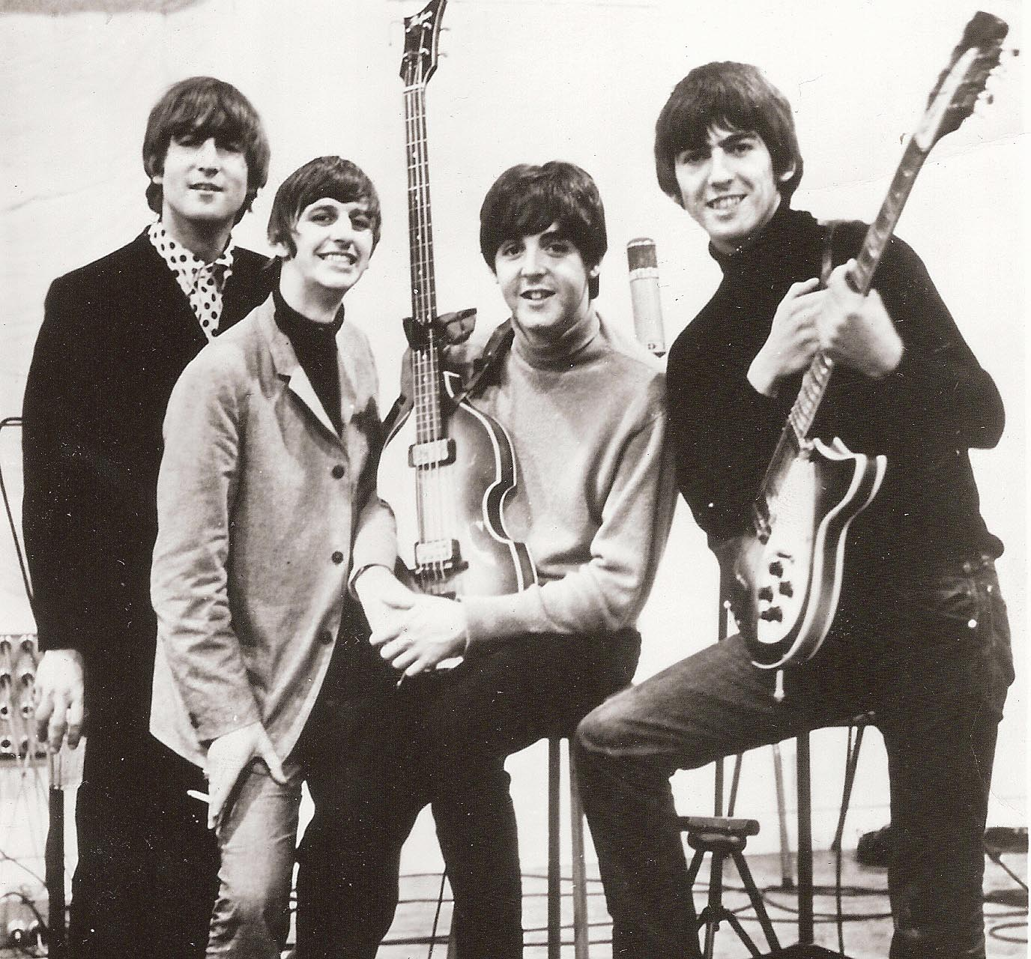
Kto je to? 10
1960 – 1970
anglická rock'n'rollová skupina z Liverpoolu
členovia: John Lennon, Paul McCartney, George Harrison, Ringo Starr
ich predaj albumov presiahol 1,3 miliardy nahrávok, čo je viac, ako dosiahol ktorýkoľvek iný umelec v dejinách

Slide 19
The Beatles

Slide 20
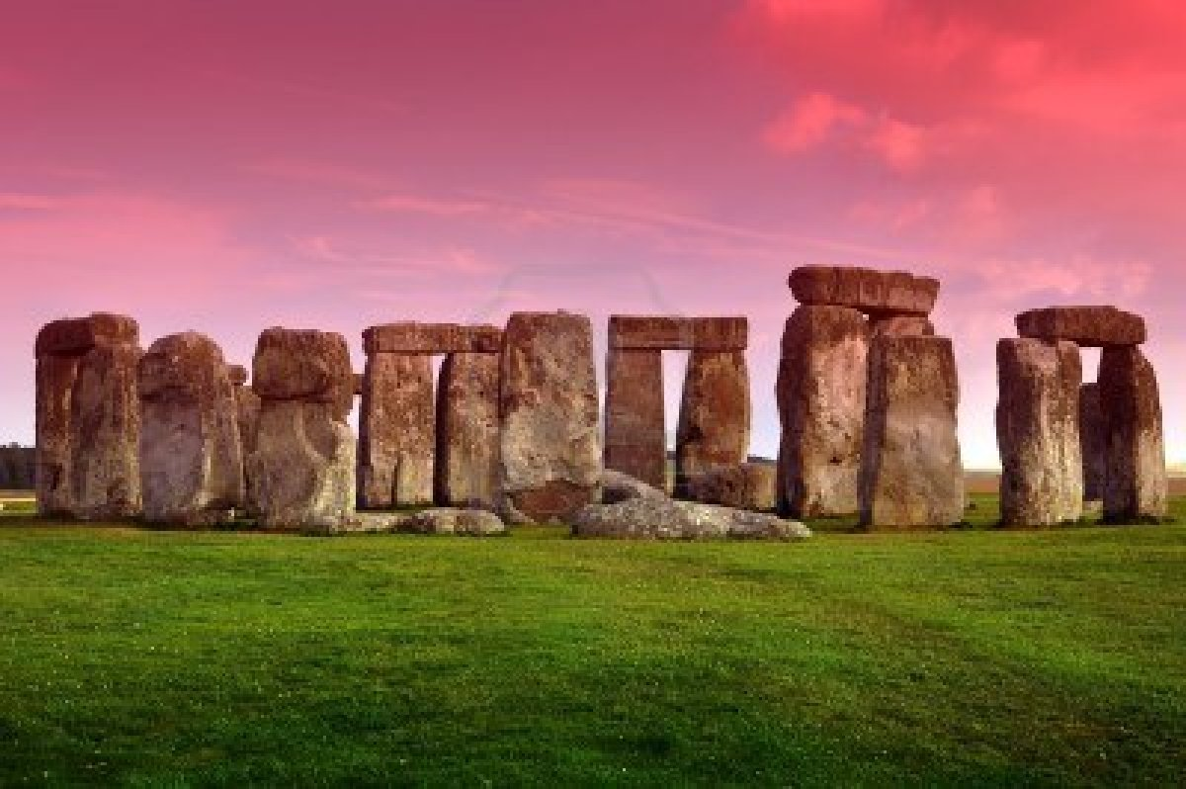
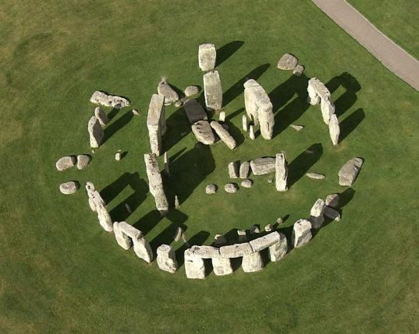
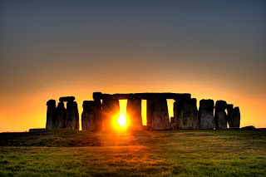
Kde je to? 11
kamenná stavba postavená v mladšej kamennej dobe
o tom, k čomu táto kruhová stavba slúžila sa vedú neustále spory – mohlo ísť o miesto k liečeniu zranených a chorých, o astronomické observatórium, svätyňu k rituálnemu uctievaniu (a pochovávaniu) zomrelých ...

Slide 21
Stonehenge

Slide 22
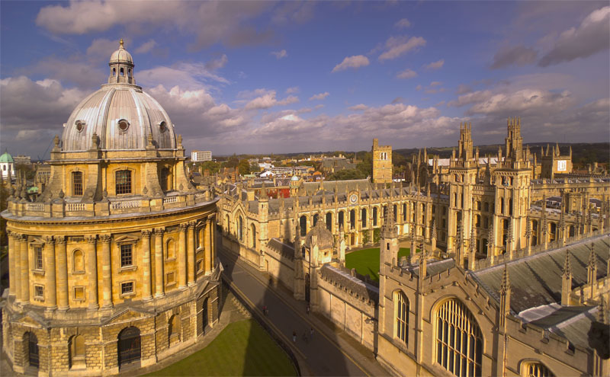
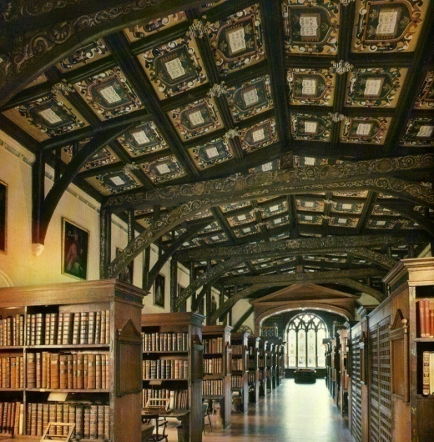
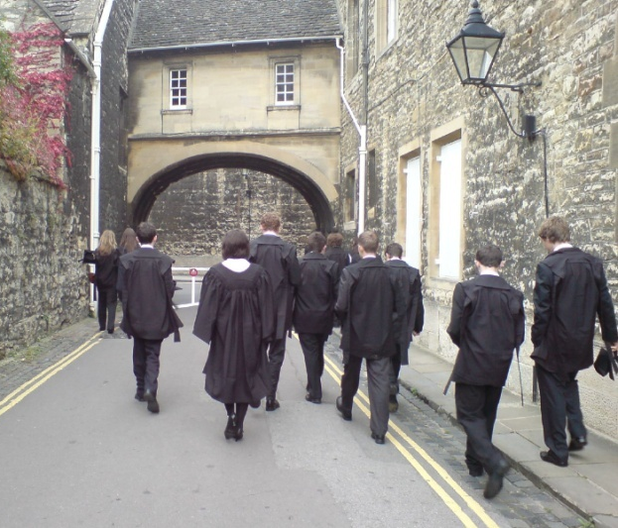
Kde je to? 12
britské univerzitné mesto v strednom Anglicku
v meste sídliaca univerzita bola založená v 11. storočí (tretia najstaršia v Európe)
nachádza sa tu 31 kolégií, knižnice, hvezdáreň, botanická záhrada

Slide 23
Oxford

Slide 24
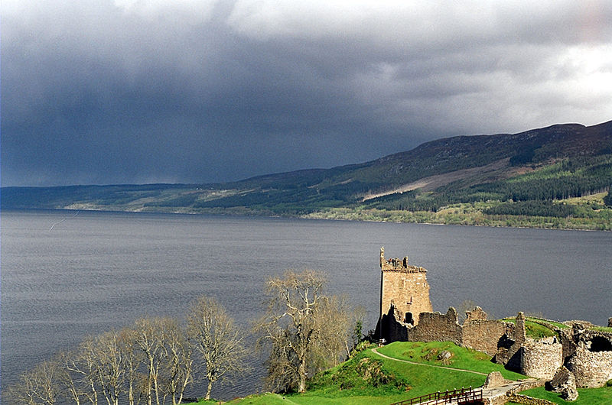
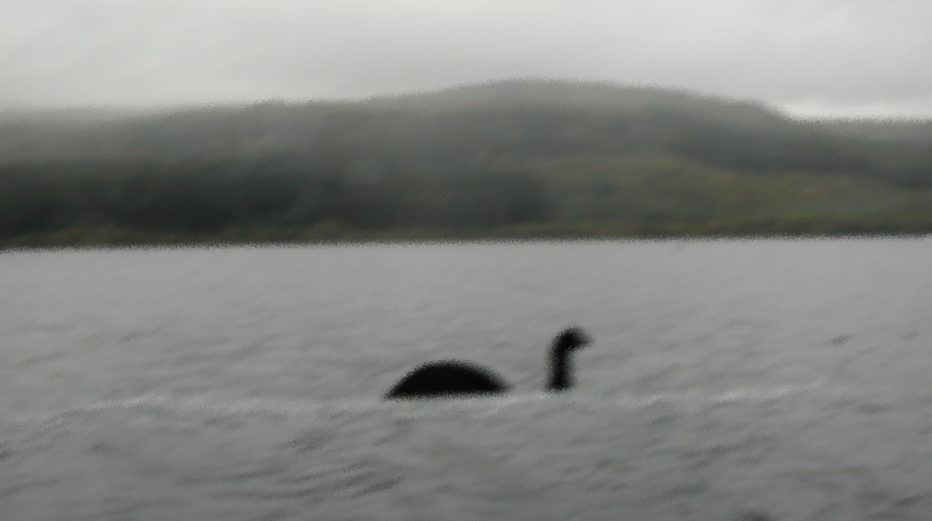
Kde je to? 13
jazero v Škótsku (42 kilometrov dlhé a má hĺbku 226 metrov)
podľa legiend sa v ňom nachádza príšera „Nessie“ – obluda, ktorá tu prežila ešte z čias praveku

Slide 25
Loch Ness

Slide 26
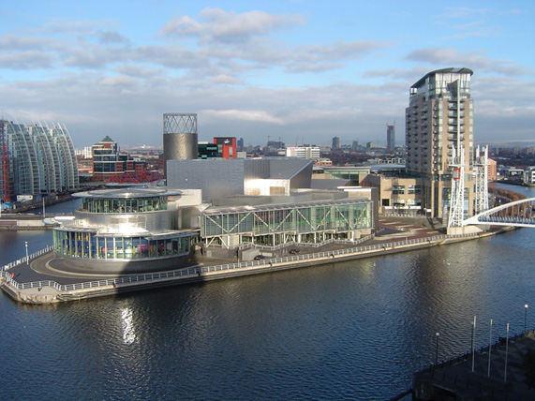
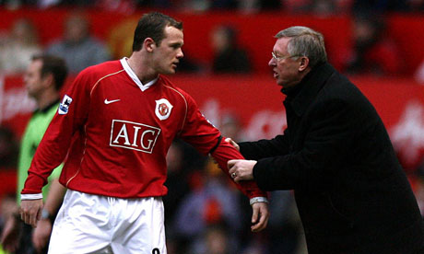
Kde je to? 14
mesto v severozápadnom Anglicku – v minulosti známe centrum priemyselnej revolúcie
je známe aj v športovom svete predovšetkým svojimi futbalovými klubmi (štadiónom Old Trafford a trénerom Sir Alex Fergusonom)

Slide 27
Manchester

Slide 28
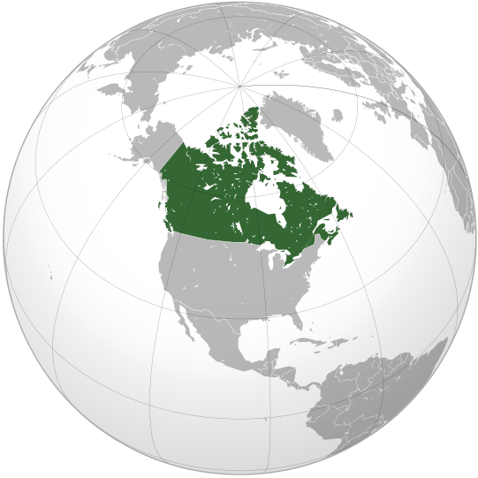
Kde je to? 15
najväčšia z bývalých britských kolónií
dnes súčasť Britského spoločenstva národov (Commonwealth)
druhý najväčší štát na Zemi
počet obyvateľov: 32 mil.

Slide 29
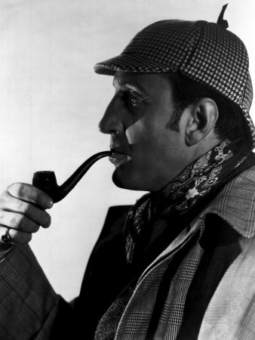
Čo je to? 16
literárna postava, ktorú vytvoril Sir Arthur Conan Doyle
jedná sa o súkromného detektíva, ktorého najväčšou záľubou je hra na husliach
ďaľšími poznávacími znakmi sú lupa, kockovaná čapica a chemické pokusy

Slide 30
Sherlock Holmes

Slide 31
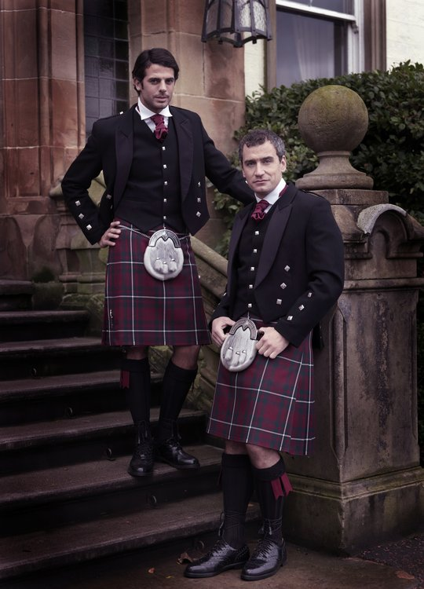
Čo je to? 17
typická škótska skladaná zavinovacia „sukňa“ po kolená, vyrobená z vlny, ktorú nosia muži
pod touto sukňou sa podľa tradície nenosí nič, ale v súčasnosti a hlavne pri formálnych podujatiach to nie je pravidlom

Slide 32
kilt

Slide 33
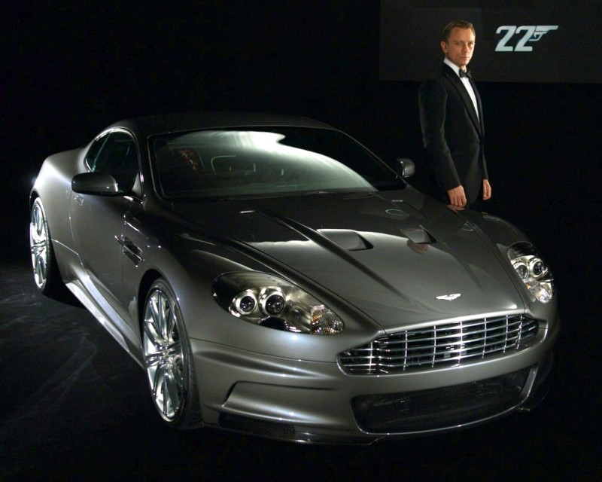
Čo je to? 18
James Bond je hlavná postava rovnomennej série kníh od Iana Fleminga a filmov
James Bond je agent britskej tajnej služby MI6 pod číslom 007
James Bond jazdí na aute ...

Slide 34
Aston Martin

Slide 35
Správne odpovede
1 – kráľovná Alžbeta II
2 – Isaac Newton
3 – Winston Churchill
4 – Hugh Grant
5 - Charles Darwin
6 – Joanne Rowlingová
7 – David Beckham
8 – James Cook
9 – William Shakespeare
10 – The Beatles
11 - Stonehenge
12 – Oxford
13 – Loch Ness
14 – Manchester
15 – Kanada
16 – Sherlock Holmes
17 – kilt
18 – Aston Martin

